Slide 1
Доклад “Middleware”
Чобану Артём I1902

Slide 2
Что такое Middleware?
Middleware(связующее/промежуточное ПО) – это слой приложения, предшествующий слою с логикой непосредственно самого приложения. Обычно промежуточное ПО используется для обеспечения взаимодействия различных приложений друг с другом.
В презентации приведены примеры и разбор реализации Middleware от Microsoft в ASP.NET Core.

Slide 3
Middleware в ASP.NET Core
В ASP.NET Core Middleware необходим для обработки запросов и ответов.
Он представляет собой последовательность вызовов(pipeline) множества компонентов, которые можно добавлять или убирать, тем самым обеспечивая гибкость функционала промежуточного слоя.
Он отвечает за 2 функции:
Принимает решение о передачи хода выполнения запроса к следующему компоненту цепочки.
Может выполнять работу до или после выполнения определённого компонента.

Slide 4
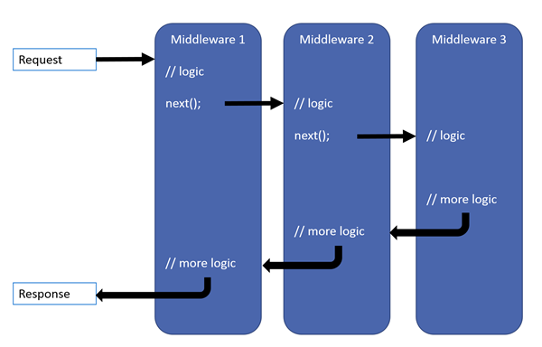
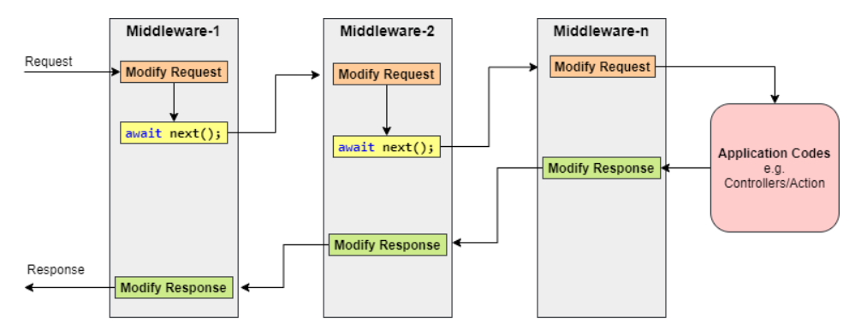

Slide 5
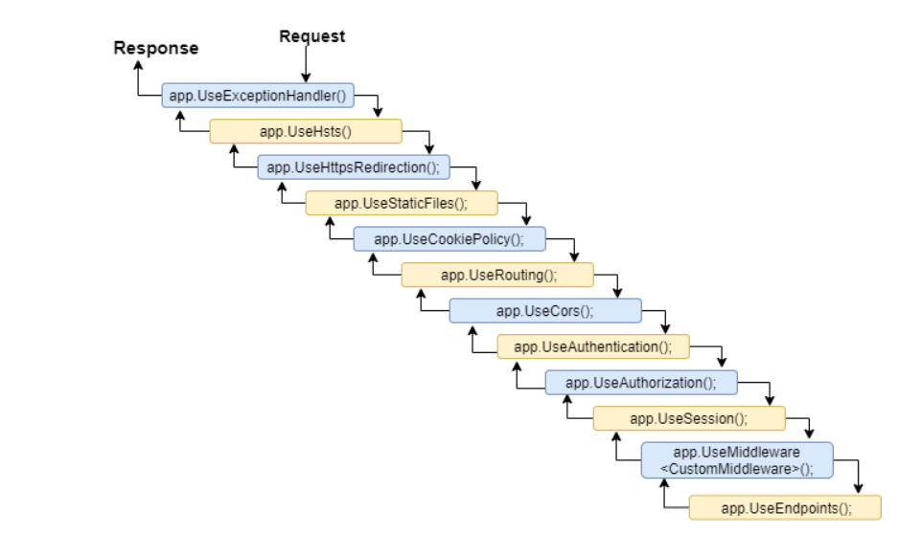
Примеры middleware компонентов:
Компонент аутентификации и авторизации
Обработка и логирование ошибок
Маршрутизация(rounting) HTTP запросов
(в данном случае к методу контроллера)
Собственные Middleware
Любой из компонентов middleware может прервать выполнение цепочки. Например, middleware аутентификации и авторизации останавливает выполнение если клиент не отправил токен, или он не действителен.

Slide 6
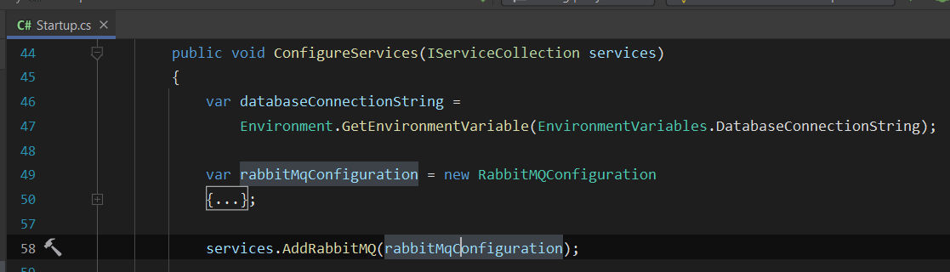
Middleware компонент, созданный мною для работы с RabbitMQ:
В методе ConfigureServices класса Startup необходимо добавить middleware для RabbitMQ, вызвав метод AddRabbitMQ.

Slide 7
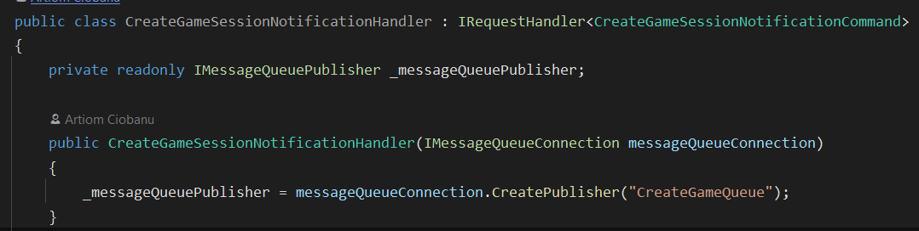
Теперь в контейнер для внедрения зависимостей добавлен класс, отправляющий сообщения на RabbitMQ. Для его использования достаточно указать его интерфейс в качестве параметра в конструктор, куда он и будет передан

Slide 8
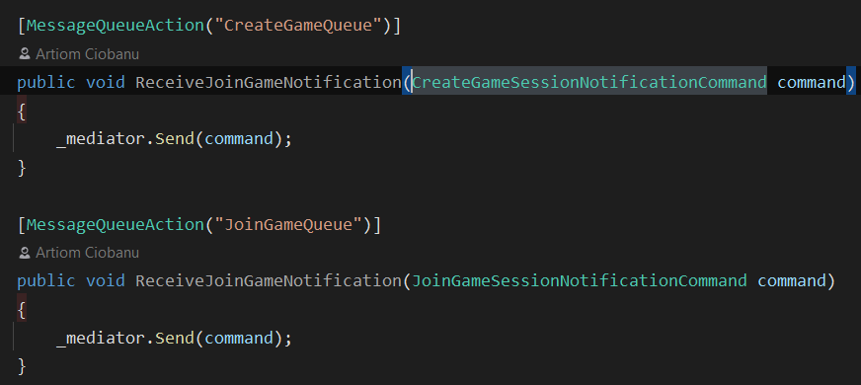
Микросервис, получающий сообщения, должен пометить метод атрибутом MessageQueueAction. Middleware с помощью рефлексии получит список методов с данным атрибутом. При получении сообщения, данный метод будет вызван с заранее сериализованным сообщением.

Slide 9
Вывод
Middleware является очень полезным и гибким инструментом, подготавливающий приложение к выполнению запроса именно так, как это необходимо веб-сервису.
Механизм промежуточного ПО используется при взаимодействии нескольких приложений друг с другом.
Middleware может быть использован не только в веб-приложениях, так как он является паттерном проектирования. Данный принцип можно использовать там где это необходимо.

